Slide 1




Phân tích dữ liệu bảng xếp hạng Spotify Việt Nam nhằm dự đoán lượt nghe và nhận diện bài hát tiềm năng
Môn học: Phân tích dữ liệu
GVHD: ThS. Hồ Hướng Thiên

Slide 2



Thành viên
DƯƠNG LÊ KIM PHỤNG
TRẦN THỊ PHƯƠNG UYÊN

Slide 3

Bối cảnh
Spotify Charts phản ánh mức độ quan tâm của người nghe qua lượt nghe và thứ hạng.
Chỉ quan sát thứ hạng chưa đủ để đánh giá xu hướng và khả năng duy trì sức hút của bài hát.

Slide 4

Mục tiêu
Phân tích xu hướng lượt nghe, thứ hạng, nghệ sĩ và thể loại.
Nhận diện bài hát có dấu hiệu tăng trưởng.
Dự đoán lượt nghe tuần tiếp theo.
Hỗ trợ tham khảo cho hoạt động marketing âm nhạc.

Slide 5

Dữ liệu nghiên cứu
Phạm vi
Thời gian: 09/04/2026 – 25/06/2026
12 tuần liên tiếp
Top 200 bài/tuần
Tổng cộng 2.400 quan sát
Các biến chính:
rank
streams
previous_rank
peak_rank
weeks_on_chart
artist_names
Nguồn dữ liệu
Spotify Charts – Top Songs Vietnam.
track_name
genre
chart_week

Slide 6
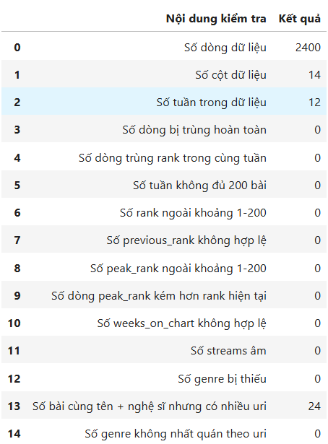
Tiền xử lý dữ liệu
Dữ liệu ban đầu
2.400 dòng
13 cột
215 giá trị thiếu ở rank_change
Các bước xử lý
Kiểm tra dữ liệu thiếu và trùng.
Giữ rank_change thiếu đối với bài không có hạng tuần trước.
Chuẩn hóa kiểu ngày, số và văn bản.
Tạo song_key để tổng hợp bài hát.
Kiểm tra lại chất lượng dữ liệu.

Slide 7

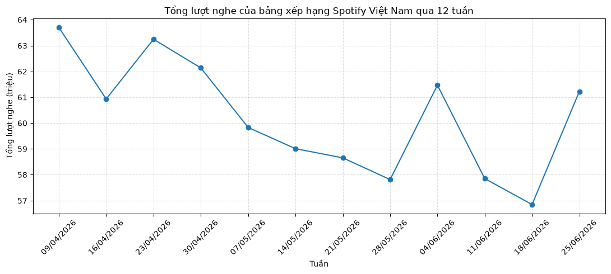

Tổng quan xu hướng lượt nghe
Cao nhất: 09/04/2026, khoảng 63,70 triệu lượt
Thấp nhất: 18/06/2026, khoảng 56,85 triệu lượt
Tổng lượt nghe: 722,7 triệu Trung bình: 301.132 lượt/bài/tuần

Slide 8
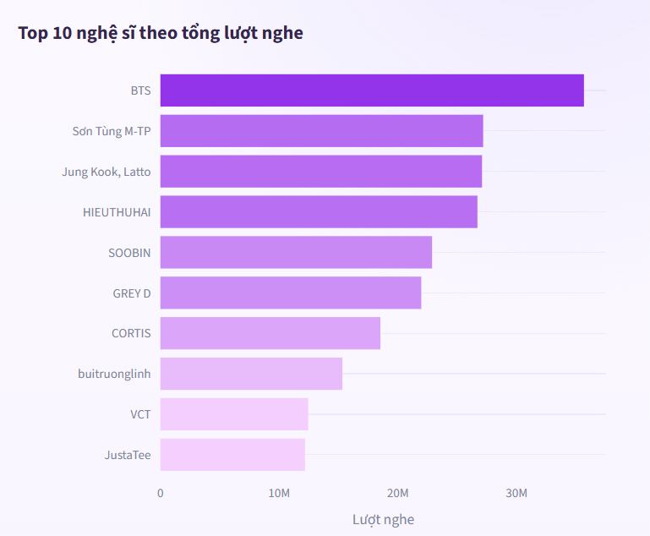
Các phát hiện nổi bật
Nghệ sĩ nổi bật
BTS: 35,67 triệu lượt nghe
Sơn Tùng M-TP: 27,18 triệu
Jung Kook & Latto: 27,09 triệu
HIEUTHUHAI: 26,70 triệu

Slide 9
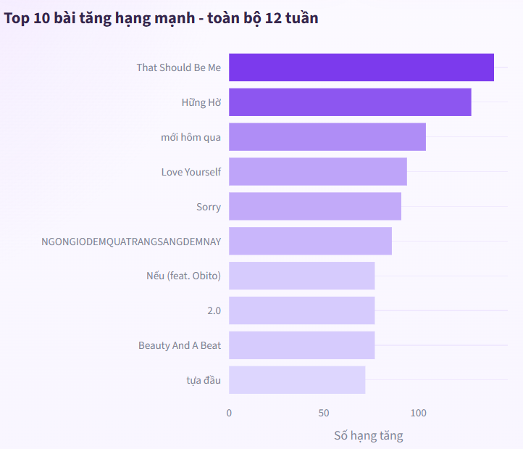
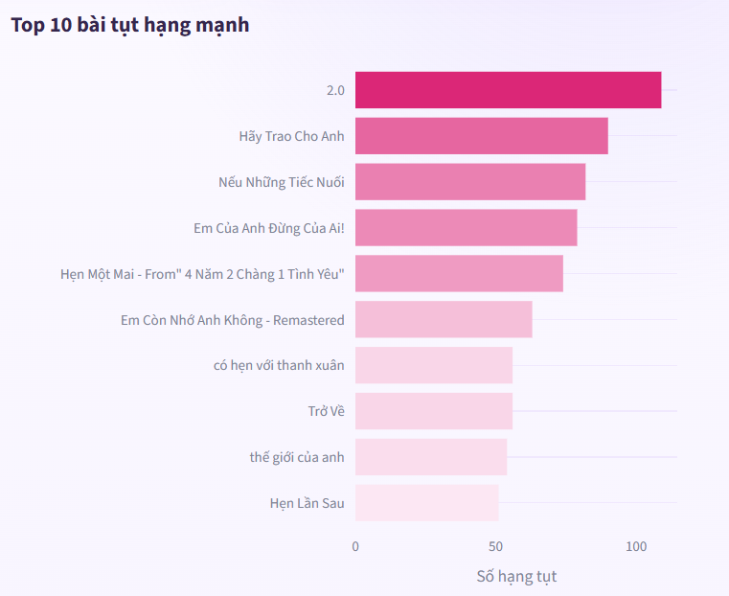
Các phát hiện nổi bật
“That Should Be Me”: tăng mạnh nhất 140 bậc
Một số bài giảm hạng mạnh đồng thời giảm lượt nghe.

Slide 10
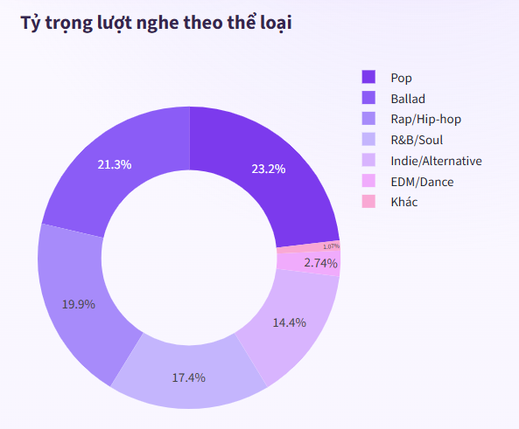
Các phát hiện nổi bật
Thể loại
Pop: 23,17%
Ballad: 21,35%
Rap/Hip-hop: 19,94%

Slide 11
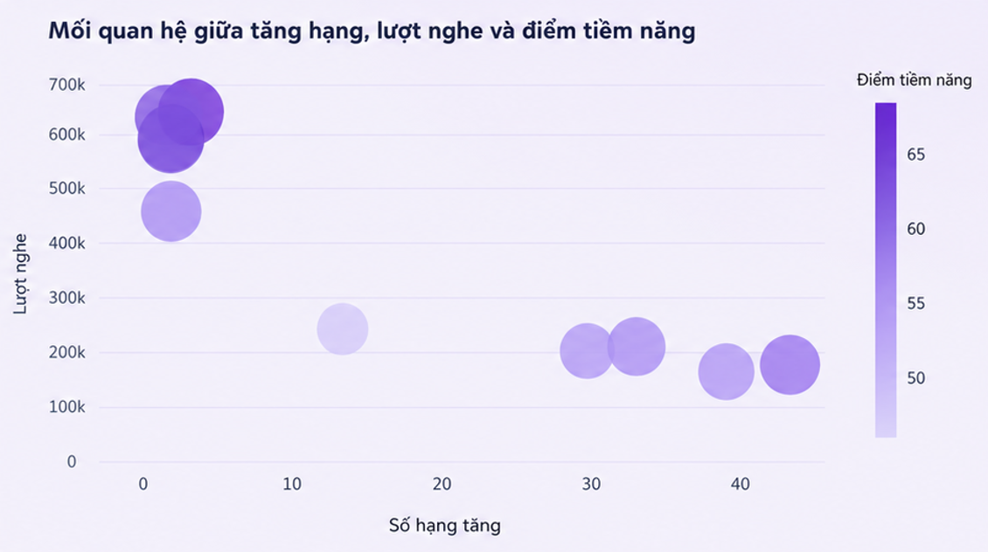




XÂY DỰNG ĐIỂM TIỀM NĂNG
Công thức chấm điểm trên thang 100:
40% - Lượt nghe hiện tại
30% - Mức tăng hạng
20% - Thứ hạng hiện tại
10% - Độ mới trên BXH
Điểm tiềm năng hỗ trợ sàng lọc bài hát nổi bật

Slide 12

Kiểm chứng điểm tiềm năng
Kiểm chứng hiệu quả của điểm tiềm năng bằng cách áp dụng công thức trên các tuần đã có dữ liệu và đối chiếu Top 10 bài hát với tuần liền sau.
CẦN ĐÁNH GIÁ
Đối tượng:
Top 10 bài hát có điểm tiềm năng cao ở mỗi tuần kiểm chứng.
97,27%
34,55%
Thời gian so sánh:
Top 10 điểm tiềm năng vẫn còn trong Top 200 tuần kế tiếp
Top 10 điểm tiềm năng có lượt nghe ở tuần kế tiếp
So sánh với tuần liền sau
Tiêu chí đánh giá
Còn trong Top 200 tuần sau
Có tăng lượt nghe ở tuần sau
Kết luận:
Điểm tiềm năng hữu ích trong sàng lọc khả năng duy trì Top 200, nhưng chưa đủ để dự đoán tăng lượt nghe.

Slide 13


Xây dựng mô hình dự đoán
Data
Dữ liệu dùng cho mô hình
1.975 cặp tuần liên tiếp
Train: 1.632 quan sát
Test: 343 quan sát
Chia theo thời gian, không chia ngẫu nhiên.
Ba mô hình so sánh
Baseline
Linear Regression
Random Forest Regressor
Các chỉ số đánh giá
MAE
RMSE
Feature Engineering
Time Split
3 Models
R²
Evaluation

Slide 14
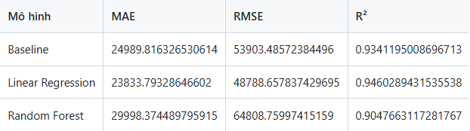
So sánh kết quả mô hình
Linear Regression được lựa chọn vì có MAE và RMSE thấp nhất, đồng thời R² cao nhất.

Slide 15
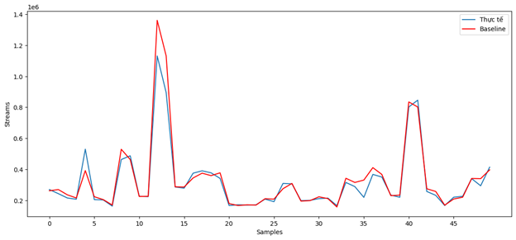
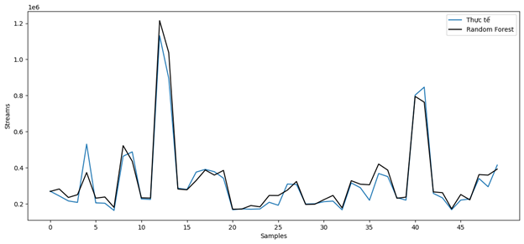
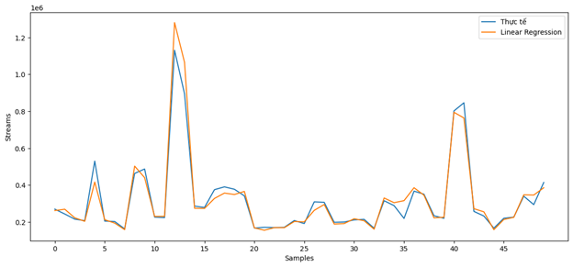
So sánh dự đoán với giá trị thực tế

Slide 16
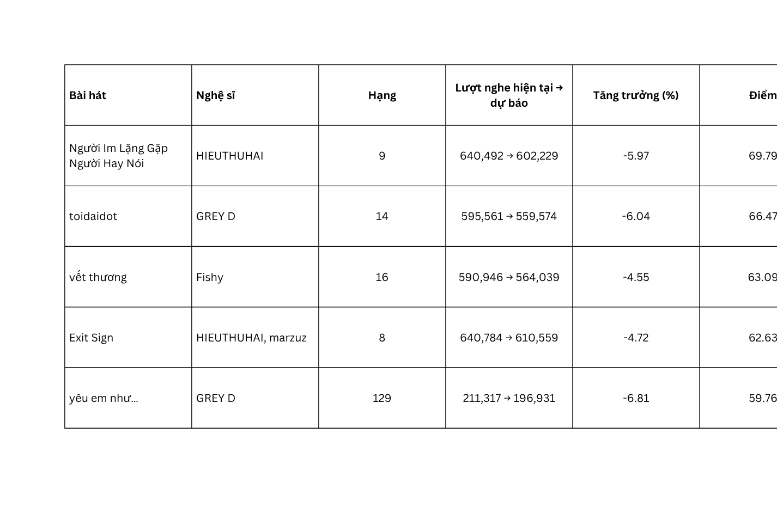
Dự báo tuần 02/07
Tăng hạng hiện tại không đồng nghĩa lượt nghe chắc chắn tiếp tục tăng ở tuần sau.

Slide 17
Kết luận
Linear Regression cho kết quả tốt nhất trong ba mô hình.
Điểm tiềm năng phù hợp để sàng lọc bài đáng chú ý.
Mô hình dự báo và điểm tiềm năng nên được sử dụng kết hợp.

Slide 18

Ứng dụng
Hỗ trợ nghệ sĩ, hãng nhạc hoặc nhãn hàng:
Theo dõi bài hát tiềm năng.
Đánh giá xu hướng.
Hỗ trợ phân bổ nguồn lực marketing.
Hạn chế
Dữ liệu chỉ gồm 12 tuần và giới hạn trong Spotify Top 200.
Chưa có các yếu tố mạng xã hội, quảng cáo, playlist, sự kiện âm nhạc...

Slide 19
Cảm ơn

